Slide 1
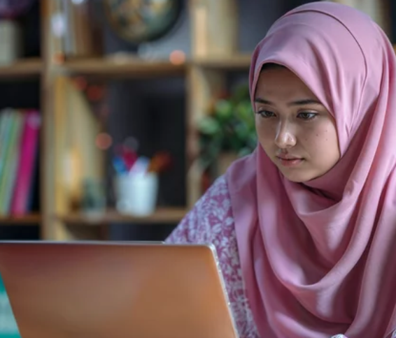

Inzetbaarheidsprogramma - Zelfverbeteringsvaardigheden
M2.1
Inleidende digitale vaardigheden voor de werkplek
www.3kitchens.eu

Slide 2
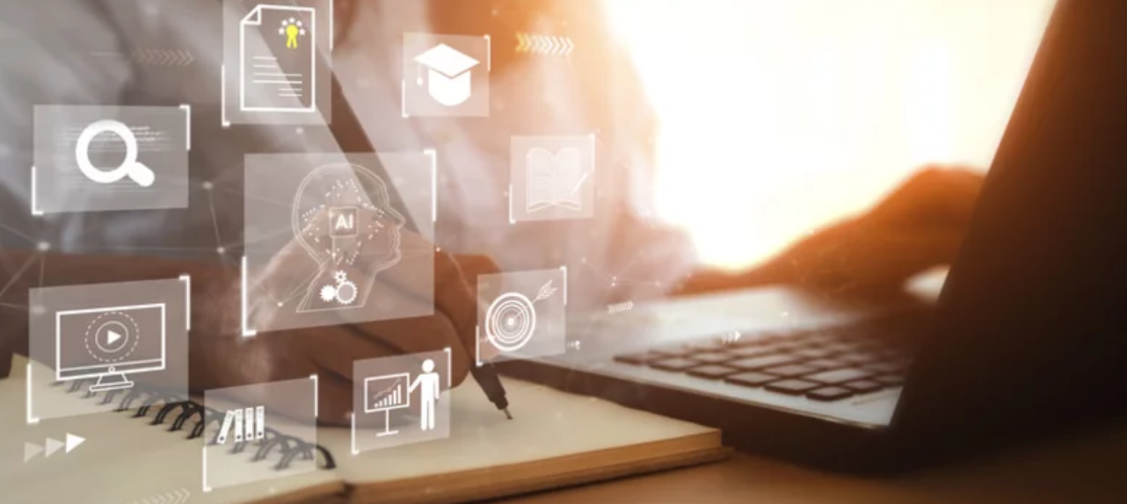
Over het algemeen zijn digitale vaardigheden van fundamenteel belang om te navigeren en te slagen in een digitale wereld die bijna elk aspect van je persoonlijke en professionele leven beïnvloedt. Ben je verbaasd over computers? Geïntrigeerd door hun kracht, maar huiverig om ze te gebruiken? Leren omgaan met de computer hoeft geen beangstigend vooruitzicht te zijn. Deze module helpt je de basisbeginselen van computergebruik te begrijpen. We helpen je om je kennis te testen door middel van tests en antwoorden.
De module is opgedeeld in vijf secties, die elk een ander aspect behandelen. Doorloop één onderdeel per keer. Ga na elk onderdeel naar het testboekje en vul de bijbehorende testvragen in.

Slide 3

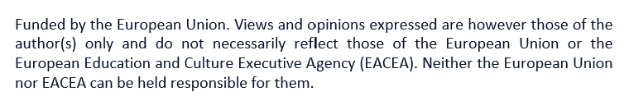
DIGITALE VAARDIGHEDEN
01
Computeronderdelen
02
Basiskennis computer
03
Desktop
Ideaal als eerste kennismaking met digitale vaardigheden op de werkplek
04
Wereldwijd web
05
E-mail

Slide 4
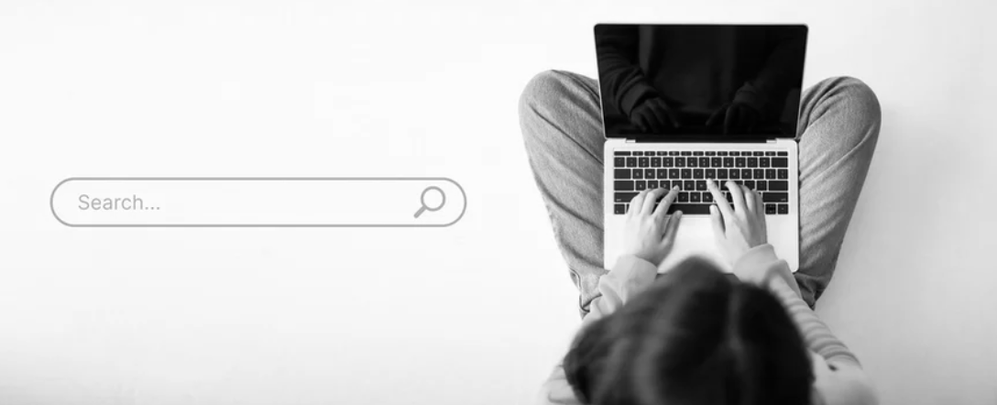
Waarom zijn digitale vaardigheden belangrijk?
Digitale vaardigheden zijn om verschillende redenen essentieel in de wereld van vandaag:
Competentie op de werkplek
De meeste banen vereisen op zijn minst digitale basisvaardigheden, zoals het gebruik van een computer, e-mail en kantoorsoftware. Geavanceerde digitale vaardigheden verbeteren de productiviteit en efficiëntie bij taken als gegevensanalyse, projectbeheer en communicatie.
Economische deelname
De groeiende digitale economie vraagt om een beroepsbevolking die bedreven is in digitale technologieën. Digitale vaardigheden stellen mensen in staat om online bedrijven te starten en te runnen, toegang te krijgen tot wereldwijde markten en e-commerce platforms te gebruiken.

Slide 5
Toegang tot informatie en diensten
Veel diensten, waaronder bankdiensten, gezondheidszorg en overheidsdiensten, moeten online toegankelijk zijn.
Onderwijs en levenslang leren
Toegang tot online cursussen en leermiddelen vergroot de mogelijkheden om te leren en vaardigheden te ontwikkelen. Digitale vaardigheden vergemakkelijken je professionele ontwikkeling via webinars, tutorials en online trainingsprogramma's.
Sociale connectiviteit en communicatie
Digitale vaardigheden maken een effectief gebruik van sociale media mogelijk om in contact te komen met anderen, informatie te delen en professionele netwerken op te bouwen.

Slide 6
Veiligheid
Inzicht in digitale beveiliging helpt persoonlijke
en professionele gegevens tegen cyberbedreigingen. Kennis
van privacy-instellingen en veilige online praktijken
zorgt voor betere controle over persoonlijke informatie.
Empowerment en inclusie
Bevordert inclusiviteit door mensen met verschillende achtergronden toegang te geven tot en te laten deelnemen aan digitale media
platforms. Digitale vaardigheden ondersteunen deelname aan sociale
en politieke activiteiten, die belangenbehartiging en
maatschappelijke betrokkenheid.

Slide 7
01
Computeronderdelen

Slide 8

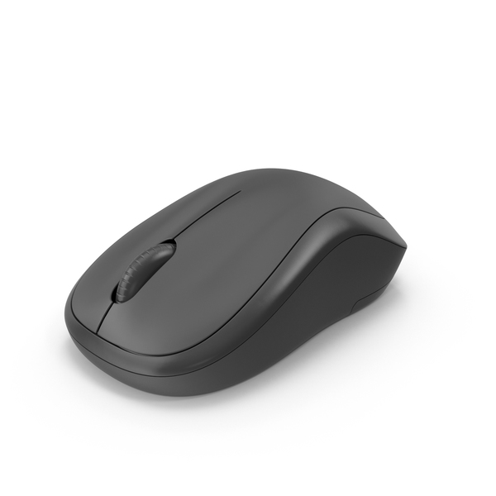
01
Laten we onze kennis opfrissen.
Computers hebben vier basiscomponenten
Monitor - Een monitor lijkt op een televisiescherm. Het belangrijkste doel is om je de informatie te laten zien die je intypt of die de computer verwerkt.
Muis - De muis wordt gebruikt als invoerapparaat. Hiermee kun je de computer vertellen wat hij moet doen.
Computeronderdelen

Slide 9
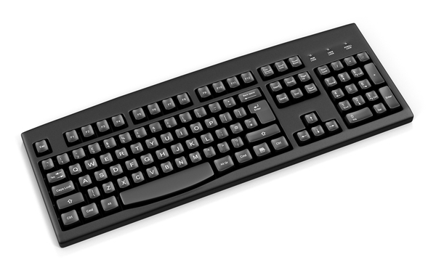

01
Computers hebben vier basiscomponenten
Computeronderdelen
Toetsenbord - Het toetsenbord staat ook bekend als invoerapparaat. Het lijkt op een typemachine. Je kunt het gebruiken om tekst of opdrachten in de computer in te voeren.
Systeemkast - De systeemkast is de eenheid die alle elektronische onderdelen van de computer bevat. Het bevat een centrale verwerkingseenheid (CPU); het brein van de computer.

Slide 10

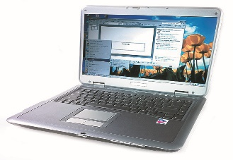
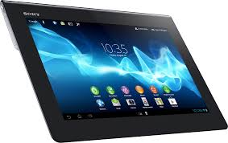

01
Computers, ook wel PC's (Personal Computers) genoemd, zijn er in alle soorten en maten, maar ze werken allemaal op dezelfde manier.
Computeronderdelen
Desktop Laptop Tablet
Oefening 1

Slide 11

01
De volgende vragen zullen testen wat je tot nu toe hebt geleerd
Wat zijn de vier basisonderdelen van een computer?
Wat is dit?
Wat is de primaire functie van een monitor?
Waar wordt de muis voor gebruikt?
Wat is een andere naam voor het toetsenbord?
Hoe wordt het 'brein' van de computer genoemd?
Waar staat PC voor?
Waarom is het belangrijk dat een computer zowel invoer- als uitvoerapparaten heeft?
Kun je twee invoerapparaten noemen die bij computers worden gebruikt?
Noem drie soorten pc's?

Slide 12
02
Basiskennis computer

Slide 13
02
Soorten computers
Desktop - een personal computer die klein genoeg is om gemakkelijk in een individuele werkruimte te passen.
Laptop - een draagbare computer die klein genoeg is om op schoot te gebruiken.
Basiskennis computer

Slide 14

02
Meer over de muis
De muis wordt gebruikt als invoerapparaat. Een cursor is de zichtbare vorm van de aanwijzer op een scherm Je zult veel vormen van de cursor zien. Hieronder staat een lijst met verschillende soorten cursors die je meestal ziet.
Basiskennis computer
De aanwijzer geeft aan dat het systeem inactief is, klaar voor gebruik.
Klik hier om tekst in te voeren.
De cursor krijgt deze vorm als hij boven een hyperlink wordt geplaatst. Als je erop klikt, ga je naar die website.
Het systeem is ergens mee bezig. Je ziet deze cursor wanneer je een nieuw programma opent.

Slide 15
02
Meer over de muis
De muis heeft normaal gesproken twee knoppen, een linker- en een rechterknop. Om een item te selecteren, moet je op de linkermuisknop klikken. Om een menu van een item te openen, klik je op de rechtermuisknop. Om een item te openen, dubbelklik je met de linkermuisknop.
Basiskennis computer

Slide 16
02
Meer over het toetsenbord
Sommige toetsen hebben speciale functies of toepassingen:
Shift-toets - Hier zijn er twee van. Om een hoofdletter te maken, houd je deze toets ingedrukt en druk je op de letter.
F1 - F12 (functietoetsen) - Groep van 12 toetsen die speciale functies uitvoeren.
Spatiebalk - Dit is een lange toets en de functie ervan is om een spatie te maken tussen woorden wanneer je erop drukt.
Enter-toets - Als je op deze toets drukt, krijg je een nieuwe regel.
Basiskennis computer

Slide 17
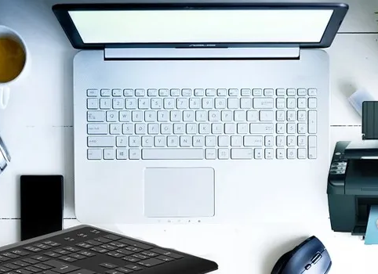
02
Randapparatuur.
Een randapparaat is een apparaat dat is aangesloten op een computer, zoals een printer, modem, muis of toetsenbord.
Basiskennis computer

Slide 18

02
Hoe zet je de computer AAN?
Technologie is een fantastisch wonder dat voortdurend verandert. Computers zijn niet anders, maar laat dit je niet afschrikken. Hoewel computers veranderen, blijven de basisfuncties hetzelfde.
Het kan lastig zijn om de AAN-knop te vinden, maar raak niet in paniek. Als je moeite hebt, vraag het dan gewoon aan iemand.
Basiskennis computer
Oefening 2

Slide 19
02
De volgende vragen zullen testen wat je tot nu toe hebt geleerd
Wat zijn de verschillen tussen een desktopcomputer en een laptopcomputer?
Wat is de belangrijkste functie van een muis?
Hoeveel knoppen heeft een muis?
Welk van de volgende geeft aan dat het systeem koopt of inactief is?
Een hand
Een zandloper
Een I-balk
Wat is een randapparaat?
Noem twee veelgebruikte randapparaten die bij een computer worden gebruikt?
Waarvoor dienen de functietoetsen op een toetsenbord?
Wat doet het indrukken van de Enter-toets tijdens het typen?
Wat doet de spatiebalk wanneer deze wordt ingedrukt op een toetsenbord?
Hoe gebruik je de Shift-toets om hoofdletters te typen?

Slide 20
03
Desktop

Slide 21
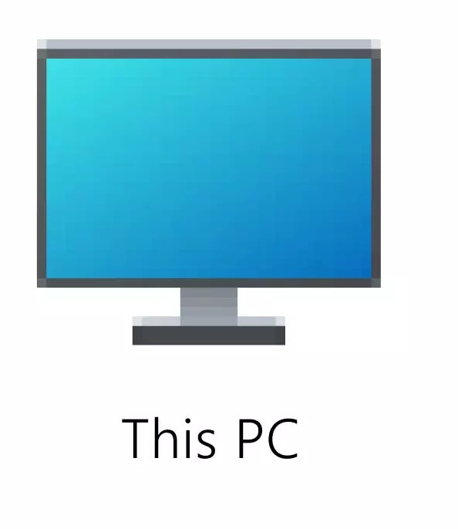

03
Het bureaublad is het hele gebied van je scherm op je computer. Op het bureaublad vind je verschillende kleine afbeeldingen die pictogrammen worden genoemd. Deze omvatten:
Mijn computer / Deze pc
Dit pictogram opent het venster Mijn computer / Deze pc. In dit venster kun je alle onderdelen van de computer zien.
Mijn documenten
Mijn documenten is een map waarin je alle bestanden kunt plaatsen die je maakt.
Desktop

Slide 22

03
Prullenbak
De prullenbak is als een literbak. Alles wat je verwijdert komt in de prullenbak terecht. Totdat je de prullenbak leegt, blijven verwijderde documenten in de prullenbak staan. Het kan een heel handig hulpmiddel zijn in gevallen waarin je iets per ongeluk verwijdert, je kunt het terughalen voordat je het definitief verwijdert door de prullenbak te legen.
Desktop
De taakbalk
Taakbalk is de naam voor de grijze balk onderaan het scherm. Deze bevat een aantal snelkoppelingen naar verschillende programma's. De taakbalk bevat aan de linkerkant de startknop, waarmee je programma's kunt starten en de pc kunt afsluiten.

Slide 23
03
Het bevat ook onder andere pictogrammen
de klok uiterst rechts.
Telkens wanneer je een toepassing opent (bijv. Word, Chrome, enz.), wordt deze gestart in een 'venster'. Deze verschijnen in de taakbalk. Je kunt op elk moment meer dan één venster open hebben en je kunt tussen de vensters wisselen door op de naam van het venster in de taakbalk te klikken.
Je kunt maar in één venster tegelijk werken.
Desktop
Oefening 3

Slide 24
03
De volgende vragen zullen testen wat je tot nu toe hebt geleerd
Hoe worden de afbeeldingen op het bureaublad genoemd?
Wat kun je doen met het pictogram 'Deze computer'?
Wat is het doel van de map 'Mijn documenten'?
Wat is er gebeurd met de bestanden die van je computer zijn verwijderd?
Wat is de prullenbak?
Waar bevindt de taakbalk zich?
Wat bevat de taakbalk?
Wat is de functie van de startknop?
Kun je in meerdere vensters tegelijk werken?
Hoe beheer je meerdere vensters?

Slide 25
04
Wereldwijd web

Slide 26

04
Wat is het World Wide Web?
Het internet is een verzameling computers die allemaal met elkaar verbonden zijn in een netwerk. De informatie die ze bevatten kan van de ene computer naar de andere worden gedeeld.
Internet is als een bibliotheek omdat je er informatie kunt vinden over elk onderwerp dat je maar kunt bedenken. Dit wordt het World Wide Web genoemd.
Informatie op het internet is onderverdeeld in delen die websites worden genoemd.
Wereldwijd web

Slide 27
04
Wat is een website?
Een website is een verzameling pagina's die webpagina's worden genoemd. Deze kunnen tekst, afbeeldingen, geluid en video's bevatten. Ze bevatten informatie over verschillende onderwerpen zoals je bedrijf, levensstijl, films enzovoort.
Iedereen kan een website maken. Je bedrijf kan baat hebben bij een website op internet. Een website kan bestaan uit een site met één pagina of uit allemaal zingende, dansende meerdere pagina's.
Om je computer met het internet te verbinden, heb je een modem nodig. Een modem moet worden aangesloten op een telefoonlijn.
Wereldwijd web

Slide 28
04
Wat heb ik nog meer nodig?
Op je computer moet ook speciale software staan die een webbrowser wordt genoemd. Deze staat meestal op je computer wanneer je de computer koopt. Er zijn verschillende webbrowsers, waaronder Internet Explorer, Chrome, Firefox...
Wereldwijd web
Hoe werkt dit?
Wanneer je de webbrowser opent, wordt de eerste webpagina die je ziet de startpagina genoemd. Deze kan worden gewijzigd in de startpagina van je keuze.

Slide 29
04
Wat is een webadres?
Elke webpagina heeft zijn eigen speciale adres. Dit wordt een Universal Resource Locator (URL) genoemd. Een URL is opgesplitst in vier delen. Deze bestaan uit:
Wereldwijd web
http://www.3Kitchens.eu
http:// | www. | 3 Keukens | .eu
Hypertext Transfer Protocol: Dit onderdeel vertelt de computer hoe informatie van en naar uw computer moet worden verzonden. | Wereldwijd web | Site naam: Dit is de naam van je website | Dit is de domeinnaam. Dit deel vertelt je het soort website en soms het land waar hij vandaan komt.
Als je je cursor over de webpagina beweegt, zie je soms dat de vorm verandert in een handje, wat aangeeft dat je een link naar een andere website hebt gevonden. Dit wordt een hyperlink genoemd.

Slide 30
04
Wat is een hyperlink?
Een hyperlink is een andere pagina. Deze wordt weergegeven door een woord of een paar woorden, meestal in een andere kleur en onderstreept.
Wanneer je je muisaanwijzer op een hyperlink plaatst, verschijnt het adres van de URL in de statusbalk linksonder in het scherm. Dit kan soms erg lang zijn. Je hoeft je geen zorgen te maken, want je hoeft dit niet te onthouden. Als je op de hyperlink klikt, opent er een nieuwe pagina op je scherm.
Je kunt door de website navigeren met de navigatiebalk.
Wereldwijd web

Slide 31
04
Wat is een Navigator-werkbalk?
Een werkbalk is een verzameling afbeeldingen of pictogrammen die bovenaan worden weergegeven en waarmee je door de website kunt navigeren. De navigatiebalk wordt in de volgende editie uitgebreider besproken.
Website is een pagina of groep pagina's op het World Wide Web. Dit is een gebied dat gewijd is aan een bepaalde persoon of een bepaald bedrijf.
Wanneer je de webbrowser laadt, zal het systeem je startpagina laden. Een website die je als standaard hebt gekozen.
Wereldwijd web

Slide 32



04
Wat is een Navigator-werkbalk?
Je kunt door de website navigeren met de navigatiebalk.
Dit brengt je terug naar de laatste pagina die je hebt bezocht.
Met de knop vooruit ga je weer vooruit.
Dit opent een map waarin je al je favoriete sites kunt opslaan, die je gemakkelijk kunt openen.
Je kunt bestanden downloaden van het internet. Als je op de link klikt, wordt er een venster geopend waarin je wordt gevraagd waar je het bestand wilt plaatsen.
Wereldwijd web

Slide 33


Een typisch adres
http://www.3Kitchens.eu
Elke pagina van de website heeft zijn eigen adres, zodat we hem kunnen vinden. Dit wordt de Universal Resource Locator of kortweg URL genoemd.
Klik om te bekijken

Slide 34
04
Wanneer je op het internet surft, zie je op sommige webpagina's woorden of zinnen in een andere kleur of onderstreept. Als je met je muis over deze woorden, zinnen en zelfs afbeeldingen beweegt, verandert je muisaanwijzer in een handvorm en verschijnt het adres van een nieuwe pagina in de statusbalk. Deze woorden of zinnen worden hyperlinks genoemd.
Hyperlinks bevatten een adres naar een andere pagina of een andere website. Als u op deze links klikt, gaat u naar een andere webpagina.
Wereldwijd web
Oefening 4

Slide 35
04
De volgende vragen zullen testen wat je tot nu toe hebt geleerd
Welk World Wide Web?
Wat is een website?
Welk apparaat heb je nodig om je computer met het internet te verbinden?
Wat is een webbrowser?
Kun je een paar webbowers noemen?
Wat is een webadres?
Wat is een URL?
Hoe werkt een hyperlink en hoe kun je er een herkennen op een webpagina?
Wat gebeurt er als je op een hyperlink klikt?
Wat is het doel van de terug- en vooruitknop in de navigatiebalk?

Slide 36
05
E-mail

Slide 37
05
E-mail staat voor Electronic Mail. Dit is een andere vorm van communicatie, zoals het schrijven van brieven maar dan veel sneller van de ene computer naar de andere. Met e-mail kun je documenten en afbeeldingen als bijlagen versturen. Bijlagen zijn erg handig, maar je moet voorzichtig zijn omdat het verzenden en ontvangen van grote bestanden veel tijd in beslag neemt.
Het volgende gedeelte behandelt het gebruik van e-mailsoftware voor het verzenden en ontvangen van berichten, het bijvoegen van documenten of bestanden bij een bericht en het organiseren en beheren van berichtmappen of -mappen binnen e-mailsoftware.
Zoals met alle nieuwe technologie, zijn er altijd gevaren waar je je bewust van moet zijn. Virussen zijn programma's die via e-mail kunnen worden verzonden. Deze kunnen je computer ernstig beschadigen en soms zelfs helemaal kapot maken.
E-mail

Slide 38
05
Je kunt je computer beschermen door basisvoorzorgen te nemen:
Open nooit e-mails van mensen die je niet kent
Als je een bijlage ontvangt van iemand die je kent, maar de bijlage niet verwachtte, wees dan op je hoede. E-mails kunnen worden verzonden zonder dat de afzender er weet van heeft.
E-mail
Een e-mailadres is als een postadres
Het bovenstaande e-mailadres kan worden onderverdeeld in vier segmenten.
Naam van persoon bij Organisatienaam Domeinnaam
Info @ gwaeu .com
E-mailadressen kunnen letters, cijfers, underscores en punten bevatten.

Slide 39

05
De meeste e-mailtoepassingen hebben een aantal gemeenschappelijke kenmerken. Hieronder volgt een uitleg van enkele daarvan.
Samenstellen - Je selecteert deze knop om een scherm te openen waarin je een nieuwe e-mail kunt maken.
Postvak In - Hier worden alle nieuwe berichten ontvangen.
Verzonden - Deze map bevat alle berichten die vanaf je computer zijn verzonden.
Adresboek - Deze map bevat e-mailadressen die je hebt ontwikkeld.
E-mail

Slide 40
05
Aan de slag met e-mail
Een bericht maken
Een e-mailadres invoegen
Een onderwerp invoegen
Typ het bericht in
Grootte bericht
Een bericht verzenden
Veilig blijven
Een bericht verwijderen
E-mail

Slide 41
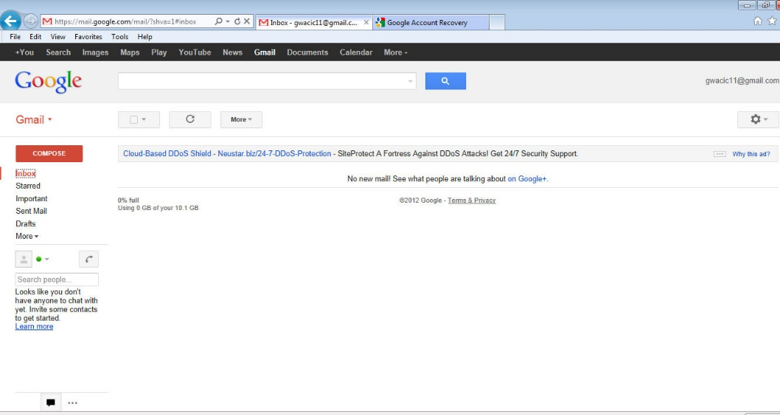
05
1. Een bericht maken
Om Google mail te openen, log je in bij Google met www.google.com en vervolgens in gmail.
E-mail

Slide 42
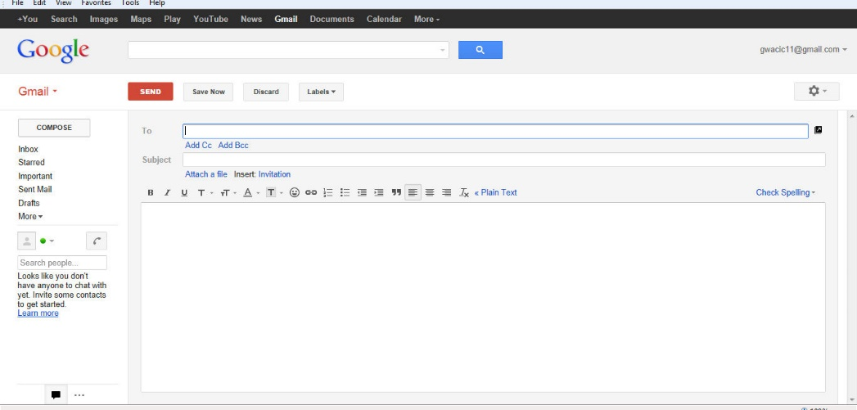
05
1. Een bericht maken
Om een nieuw e-mailbericht te maken, klikt u op de knop Samenstellen.
Het venster Nieuw bericht wordt weergegeven. Wanneer u een e-mail opstelt en verzendt, moet u de volgende taken uitvoeren.
E-mail

Slide 43
05
2. Voeg een e-mailadres in
Voer eerst een e-mailadres in het veld Aan: in.
Het veld CC: toevoegen wordt gebruikt om e-mailadressen op te geven van personen naar wie je een kopie van de e-mail wilt sturen.
Het veld Add BCC: wordt gebruikt om e-mailadressen op te geven voor personen naar wie u een kopie van de e-mail wilt sturen, maar die u niet aan anderen wilt laten zien.
E-mail

Slide 44
05
3. Een onderwerp invoegen
Voeg een titel toe in het onderwerpveld. Dit verschijnt in het e-mailprogramma van de ontvanger.
E-mail

Slide 45
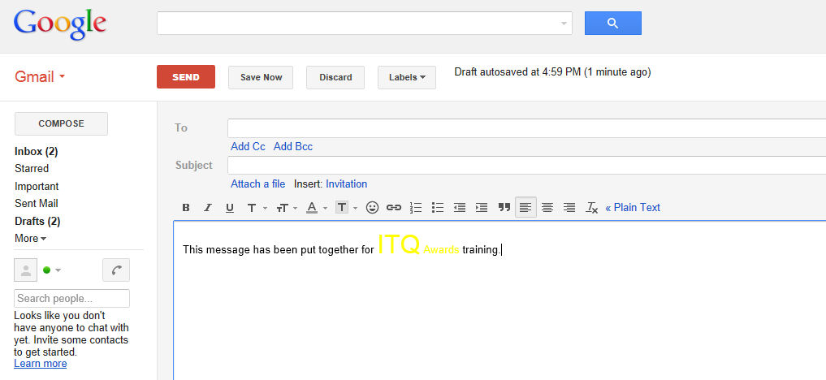
05
4. Typ het bericht
Typ de inhoud van het e-mailbericht.
Het bericht kan worden opgemaakt door bijvoorbeeld de lettergrootte of de kleur te veranderen. Je kunt opsommingstekens, nummers enz. invoegen. Je kunt alle taken op de tekst uitvoeren die je ook in een Word-document zou doen.
E-mail

Slide 46
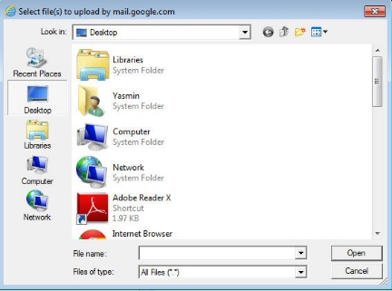
05
5. Grootte bericht
Een bestand toevoegen aan een bericht.
Om een bestand bij te voegen, klik je op
Het dialoogvenster Bestand selecteren wordt weergegeven.
Selecteer de bestanden die je wilt bijvoegen. Klik op Openen als je het bestand/de bestanden hebt gekozen. De bestanden worden als bijlage bij je e-mailbericht gevoegd.
E-mail

Slide 47
05
5. Grootte bericht
Opslagruimte" is een maatstaf voor hoeveel schijfruimte je e-mail inneemt op de servers van je e-mailprovider. Het wordt meestal gemeten in MB of "megabytes". Een kleine e-mail met alleen tekst kan slechts een paar KB aan opslagruimte innemen, terwijl een grote e-mail met bijlagen, zoals een video- of MP3-bestand, meerdere MB in beslag kan nemen.
Omdat het type e-mail en de grootte van bijlagen zo kan variëren, is het moeilijk om een "gemiddelde" hoeveelheid ruimte te voorspellen die je nodig hebt om je e-mails op te slaan. Als je echter voornamelijk tekste-mails verstuurt en ontvangt, kun je waarschijnlijk ongeveer 200 berichten per MB opslagruimte opslaan. Als je veel bijlagen en bestanden verstuurt, moet je erop rekenen dat je 1-2 berichten per MB of minder kunt opslaan.
E-mail

Slide 48
05
5. Grootte bericht
De meeste e-mailproviders bieden tussen de 5MB en 100MB opslagruimte, wat ruim voldoende is voor normaal gebruik, maar wat snel opgebruikt kan raken als je grote bestanden ontvangt. Sommige providers laten hun gebruikers betalen om hun opslagruimte te upgraden, waardoor er veel meer ruimte overblijft voor berichten in de mailbox van een gebruiker.
Je moet wel in de gaten houden hoe groot je bestanden zijn, want e-mails met grote bijlagen worden geweigerd.
E-mail

Slide 49
05
6. Een bericht verzenden
Wanneer je een e-mail verstuurt, kun je een kopie van het bericht naar een andere ontvanger sturen door simpelweg hun e-mailadres in te voeren in het veld cc:.
Een blinde kopie (bcc) gebruiken
Als je een e-mail naar een groep mensen stuurt, kan elke ontvanger zien naar wie de e-mail is gestuurd. Het kan echter voorkomen dat u deze informatie niet wilt vrijgeven.
De oplossing is om de Blind Copy tool te gebruiken.
Om een ontvanger toe te voegen aan de Blind Copy-lijst, selecteert u de naam van de ontvanger en klikt u op . Wanneer deze e-mail wordt verzonden, weet de ontvanger Aan: niet dat de e-mail is verzonden naar de ontvanger Bcc:. De Bcc: ontvanger is echter wel op de hoogte van de ontvangers naar wie de e-mail is verzonden.
E-mail

Slide 50

05
6. Een bericht verzenden
Een bericht beantwoorden
Om een e-mailbericht te beantwoorden, dubbelklikt u erop om het te openen of markeert u het bericht in het berichtenpaneel en klikt u op het pictogram op de werkbalk.
Het antwoordvenster wordt weergegeven. Het oorspronkelijke e-mailbericht van de ontvanger wordt onderaan uw e-mailbericht weergegeven. Typ de tekst voor het antwoord. Je zult zien dat de velden Aan: en Onderwerp: al ingevuld zijn. Klik op Verzenden om je antwoord te verzenden.
Alle functie beantwoorden
De functie Alles beantwoorden is handig als je een e-mail ontvangt die naar een groep ontvangers is gestuurd, bijvoorbeeld als je wordt gevraagd om een document te bekijken of een vergadering te regelen. Het veld Aan: zal veel e-mailadressen bevatten.
E-mail

Slide 51
05
6. Een bericht verzenden
Een bericht doorsturen
Een bericht doorsturen naar een ander
ontvanger, klik op de neerwaartse
pijl en selecteer 'Doorsturen'.
Het scherm E-mail doorsturen wordt weergegeven.
Typ het e-mailadres van de nieuwe ontvanger in het veld Aan:. Het veld Onderwerp bevat de oorspronkelijke titel voorafgegaan door Fw:, wat aangeeft dat het bericht is doorgestuurd.
Je kunt ook een bericht typen wanneer je een e-mail doorstuurt. Wanneer je dit hebt gedaan, klik je op om de e-mail te verzenden.
E-mail

Slide 52
05
7. Veilig blijven
Veilig blijven is belangrijk in dit tijdperk van nieuwe technologie. Er zijn eenvoudige voorzorgsmaatregelen om te voorkomen dat je het doelwit wordt van fraudeurs.
Wachtwoorden gebruiken
Een goede gewoonte is om je computer met een wachtwoord te beveiligen. Veel computers hebben een functie die je vraagt om een wachtwoord in te voeren zodra de machine wordt ingeschakeld. Dit staat bekend als het inschakelwachtwoord.
Er zijn nog andere manieren om wachtwoorden te beveiligen. Een wachtwoord voor de schermbeveiliging is bijvoorbeeld erg handig. Als je je computer voor een bepaalde tijd verlaat, die je kunt instellen, dan wordt het scherm vergrendeld en leeggemaakt. Je kunt verschillende grafische items selecteren die gedurende deze tijd worden weergegeven. Dit beschermt je werk wanneer je niet bij je computer bent, zonder dat je de computer hoeft uit te schakelen.
E-mail

Slide 53
05
8. Een bericht verwijderen
Als je met je Postvak IN werkt, kun je ongewenste e-mailberichten verwijderen door simpelweg in het vakje aan de linkerkant van het bericht te klikken. Er verschijnen dan nieuwe pictogrammen bovenaan.
E-mail

Slide 54
05
E-mails beheren
E-mails zijn onmiddellijk, zodra je op verzenden klikt, wordt de e-mail verzonden en binnen enkele seconden ontvangen door de ontvanger. E-mail is nu de populairste methode om berichten te versturen, niet alleen zakelijk maar ook privé. Het is snel, goedkoop, flexibel en handig.
E-mail wordt gebruikt als belangrijkste vorm van communicatie voor bedrijven. De overheid moedigt iedereen aan om online te gaan en e-mail is de belangrijkste vorm van communicatie.
Door de informele aard van e-mail wordt gemakkelijk vergeten dat het een permanente vorm van schriftelijke communicatie is en dat materiaal kan worden teruggehaald, zelfs als het van computers wordt verwijderd. Daarom moeten e-mails met zorg worden opgesteld.
E-mail

Slide 55
05
E-mails beheren
Je mag geen denigrerende opmerkingen maken in e-mails, aangezien dit een vorm van smaad kan zijn. U dient regelmatig overbodige e-mails te verwijderen om het systeem niet te zwaar te belasten.
Zorg altijd voor een e-mailbevestiging van de ontvangst van belangrijke berichten. Dit is niet altijd mogelijk en kan afhangen van het externe systeem dat je bericht ontvangt.
Vergeet niet dat e-mails kunnen worden teruggevonden, zelfs na verwijdering, en als bewijs kunnen worden gebruikt in juridische procedures.
E-mail

Slide 56
05
E-mails beheren
Netiquette
Het woord netiquette is een combinatie van 'net' (van internet) en 'etiquette'. Het betekent het respecteren van de mening van andere gebruikers en het tonen van beleefdheid bij het posten van je mening in online discussiegroepen.
E-mail

Slide 57
05
Het is een term die verwijst naar goed gedrag terwijl je verbonden bent met het internet. Hieronder staan enkele voorbeelden van netiquette,
Gebruik niet de naam van iemand anders en doe je niet voor als iemand anders.
Probeer niet het wachtwoord van iemand anders te achterhalen.
Probeer geen persoonlijke informatie over iemand te verkrijgen.
Plaats of verspreid geen materiaal dat als illegaal wordt beschouwd.
Plaats geen auteursrechtelijk beschermd materiaal waarvan u de rechten niet bezit. Sites variëren in hoe streng ze hierop zijn, maar u kunt niet alleen geconfronteerd worden met de mogelijkheid van juridische stappen door de rechthebbende, maar ook met een rechtszaak tegen de site.
Gebruik geen beledigende of bedreigende taal.
Je mag het stevig oneens zijn met wat iemand zegt, maar scheld hem niet uit en bedreig hem niet met persoonlijk geweld.
Plaats geen racistische opmerkingen over het geslacht, ras of geslacht van mensen.
E-mail

Slide 58
05
Het is een term die verwijst naar goed gedrag terwijl je verbonden bent met het internet. Hieronder staan enkele voorbeelden van netiquette,
Gebruik duidelijke en eenvoudige taal.
Vermijd op een site met veel anderstaligen het gebruik van jargon dat zij misschien niet begrijpen.
Geen spam. Plaats niet herhaaldelijk dezelfde advertentie voor producten of diensten. De meeste sites hebben strikte en specifieke regels over wie advertenties mag plaatsen en wat voor soort advertenties dat zijn.
Betaal voor wat je gebruikt. Als je shareware gebruikt, betaal er dan voor. Dit zal meer mensen aanmoedigen om shareware te schrijven.
Respecteer de tijd van anderen. We leven in een snel veranderende wereld. Wanneer je een e-mail verstuurt of een bericht plaatst in een discussiegroep, neem je de tijd van anderen in beslag. Het is jouw verantwoordelijkheid om ervoor te zorgen dat de tijd die ze besteden aan het lezen van jouw bericht niet wordt verspild.
E-mail

Slide 59


05
E-mails lezen
Wanneer je een e-mailprogramma voor het eerst opent, toont het programma de berichten die al zijn gedownload. Om er zeker van te zijn dat je alle recente berichten hebt gedownload, klik je op het pictogram of Vernieuwen, afhankelijk van de software die je gebruikt.
Dit zorgt ervoor dat alle nieuwe berichten worden ontvangen en alle berichten die zijn opgeslagen in je Postvak Uit worden verzonden.
E-mail

Slide 60
05
E-mails lezen
Het aantal ongelezen berichten in de Inbox wordt automatisch bijgewerkt om het aantal ongelezen berichten aan te geven.
Een bestandsbijlage openen en opslaan
Wanneer je een e-mail ontvangt die bijlagen bevat, verschijnt er een paperclipsymbool naast het e-mailbericht zoals hieronder weergegeven.
Klik op het e-mailbericht om het te openen.
Het bijgevoegde bestand vind je onderaan de e-mail.
Klik op 'Bekijken' om deze bijlage te openen.
LET OP: Bijlagen kunnen virussen bevatten. Open het bestand alleen als je het verwacht en zeker weet dat het niet geïnfecteerd is.
E-mail

Slide 61
05
Reageren op e-mailproblemen
Er zijn een aantal veelvoorkomende problemen waar mensen mee te maken krijgen. Deze kunnen zijn:
Verlies van de internetverbinding - Controleer de verbindingen om er zeker van te zijn dat je internet hebt.
E-mails met virussen ontvangen - Er zijn eenvoudige stappen die je kunt nemen om ervoor te zorgen dat je computer niet geïnfecteerd raakt met virussen. Door filters aan te maken, worden aangetaste e-mails naar de map Spam / Junk verplaatst.
E-mails ontvangen van onbekende gebruiker - Open nooit berichten van afzenders die je niet herkent.
Melding 'Mailbox vol' - Normaal gesproken krijg je deze foutmelding als je te veel oude e-mails in je Postvak In hebt staan. Verwijder alle berichten, vooral die met grote bijlagen.
E-mail
Als je veel bijlagen hebt die je wilt bewaren, probeer ze dan ergens anders op de computer op te slaan. Dit verkleint je mailbox.

Slide 62


05
De volgende vragen zullen testen wat je tot nu toe hebt geleerd
  Hoe begin je een nieuw e-mailbericht als je het e-mailprogramma gmail (Google) hebt geopend? Kies een van de onderstaande pictogrammen. (vink het juiste pictogram aan)
  Stel een e-mail op naar Jane (jane@gmail.com) met de volgende informatie.
  Hoi Jane, de IT-cursus begint maandag om 9.30 uur in The Light House.
  Voeg 'Training' in het vak Onderwerp in.
  Je e-mail naar Jane is verdwenen, maar je wilt controleren of je de juiste locatie hebt getypt. In welke map zou je kijken? (Omcirkel het juiste antwoord)
  Postvak IN
  Verwijderd
  Verzonden

Slide 63
05
De volgende vragen zullen testen wat je tot nu toe hebt geleerd
  Stuur de volgende e-mail naar de groep 'Training'.
  Hallo allemaal, De trainingsgroep plant een overlegvergadering op woensdag 29 maart. Kunnen jullie allemaal terug reageren of de ochtend of middag goed uitkomt?'
  Voeg 'Training' in het vak Onderwerp in.
  Welke van de volgende acties helpen om je online veilig te houden?
  Wachtwoorden gebruiken
  Spam e-mails openen
  Installeer de nieuwste versie van antivirussoftware

Slide 64
Goed gedaan, je hebt het gehaald.
M2.1 Inleidende digitale vaardigheden voor de werkplek
www.3kitchens.eu

